Slide 1
স্বাগতম

Slide 2
পরিচিতি
মোঃ একরামুল হক সরকার
প্রধান শিক্ষক
তিস্তা কে, আর ,খাদেম উচ্চ বিদ্যালয় ।
শ্রেনিঃ- ৮ম
বিষয়ঃ- বাংলাদেশ ও বিশ্ব পরিচয়
অধ্যায়ঃ ১
পাঠঃ ৪
তারিখঃ–
সময়ঃ- ৫০ মিনিট
অধ্যায় : 4, পাঠ: 3, সময়: ৫০ মিনিট
অধ্যায় : ৩, পাঠ: ১, সময়: ৫০ মিনিট

Slide 3
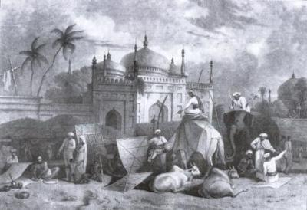
Notes:
শিক্ষক ভিডিওটি দেখিয়ে এই নিদর্শনগুলোকে আমরা সাধারণত কি নিদর্শন বলে থাকি? ভিডিওতে প্রদর্শিত নিদর্শণগুলো কোন শহরের? ইত্যাদি প্রশ্নের মাধ্যমে পাঠঘোষণা করতে পারেন-
ভিডিওটি দেখানোর সময় Full Screen না করে Maximize বাটনে ক্লিক করে দেখালে ভাল দেখাবে-

Slide 4
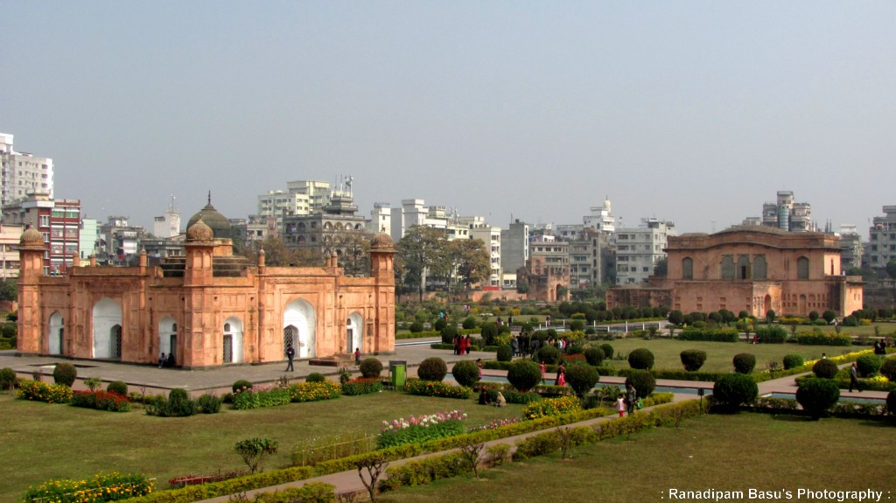
“ঢাকা শহরের প্রত্ননিদর্শন”

Slide 5
এই পাঠ শেষে শিক্ষাথীরা...
প্রত্ননিদর্শন কি তা বলতে পারবে।
ঢাকা শহরের বিভিন্ন প্রত্ননিদর্শন ব্যাখ্যা করতে পারবে।
প্রত্ননিদর্শনের গুরুত্ব বিশ্লেষণ করতে পারবে।

Slide 6
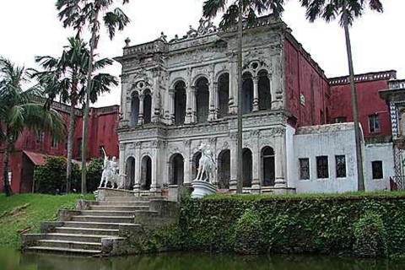
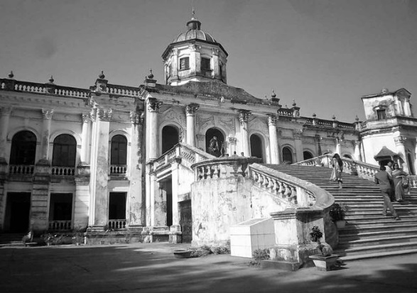
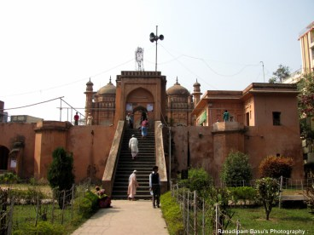
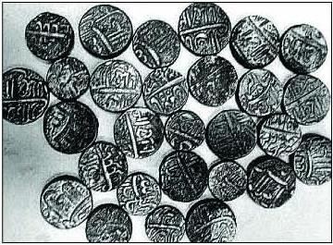
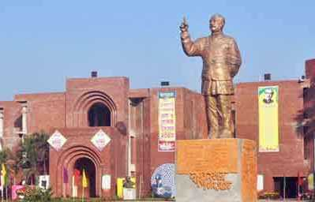
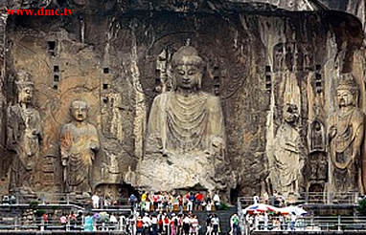
প্রত্ননিদর্শন
প্রত্ননিদর্শন বলতে পুরনো স্থাপত্য ও শিল্পকর্ম, মূর্তি বা ভাস্কর্য, অলংকার বা প্রাচীন আমলের মুদ্রা, পুরনো মূল্যবান আসবাবপত্র ইত্যাদিকে বোঝায়।
Notes:
শিক্ষক ছবিগুলো দেখিয়ে- ছবিগুলোকে আমরা কী বলি? তারপর প্রত্ননিদর্শন বলতে কী বুঝ? এই জাতীয় প্রশ্ন করে শিক্ষার্থীদের কাছ থেকে সংজ্ঞাটি বের করার চেষ্টা করতে পারেন- অবশেষে সংজ্ঞাটি প্রদর্শন করে শিক্ষার্থী প্রদত্ত উত্তরের একটি যোগসূত্র তৈরী করে দিতে পারেন-

Slide 7
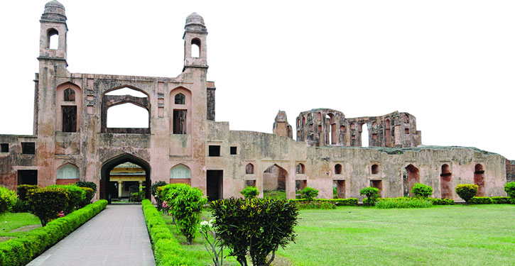
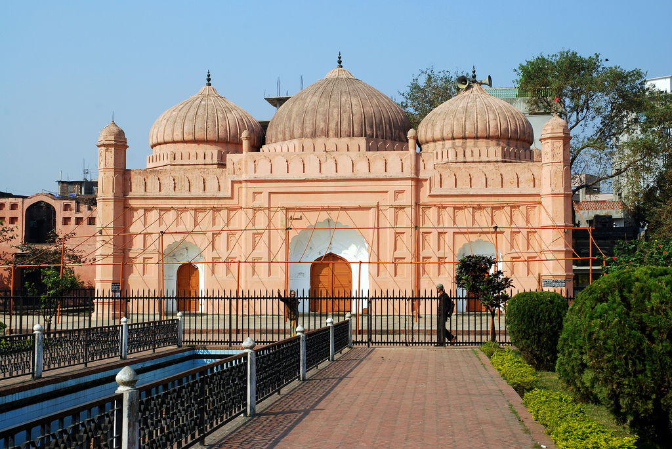
ঢাকা শহরের প্রত্ননিদর্শন
লালবাগ কেল্লা
লালবাগ মসজিদ
লালবাগ কেল্লার আদি নাম কেল্লা আওরঙ্গবাদ, ১৬৮৭ সালে সম্রাট আওরঙ্গজেবের ছেলে যুবরাজ মুহাম্মদ আজম এই দূর্গের নির্মান করেন।
Notes:
লালবাগ কেল্লার আদি নাম কেল্লা আওরঙ্গবাদ, ১৬৮৭ সালে যুবরাজ মুহাম্মদ আজম এই দূর্গের নির্মান কাজ শুরু করেছিলেন, কিন্তু কাজ শেষ হবার আগেই তার বাবা সম্রাট আওরঙ্গজেব বিশেষ প্রয়োজনে দিল্লী থেকে তাকে ঢেকে পাঠালে তিনি দূর্গের কাজ অসমাপ্ত রেখেই চলে গিয়েছিলেন, যা পরে আর কোনদিন শেষ করা সম্ভব হয়নি! আমরা এখন সেই অসমাপ্ত দূর্গটিই দেখি!

Slide 8
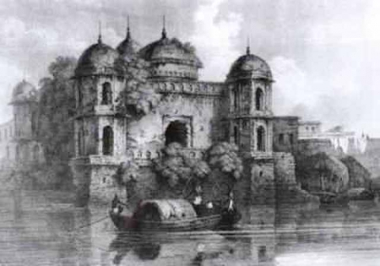
একক কাজ
সময়: ৫ মিনিট
আমরা প্রত্ননিদর্শন স্থান পরিদর্শন করি কেন?
Notes:
সম্ভাব্য উত্তর: তৎকালীন মানুষের সামাজিক ও সাংস্কৃতিক অবস্থা, জীবনযাত্রা, বিশ্বাস-সংস্কার, রুচি বা দৃষ্টিভঙ্গি সম্পর্কে ধারণা লাভ করা যায়

Slide 9
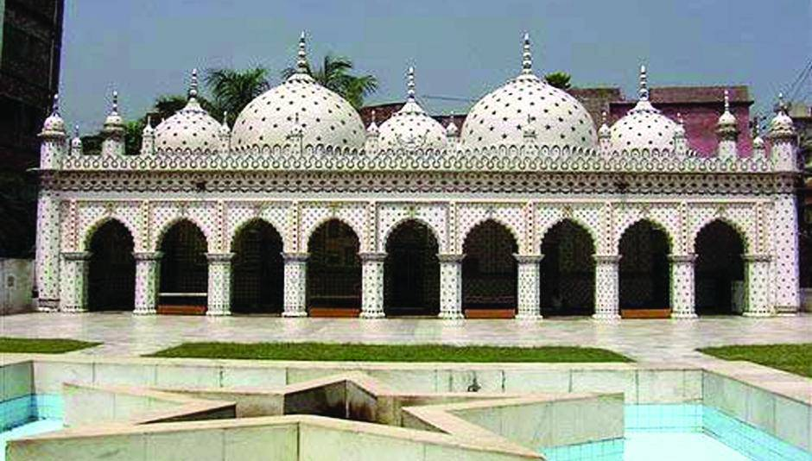
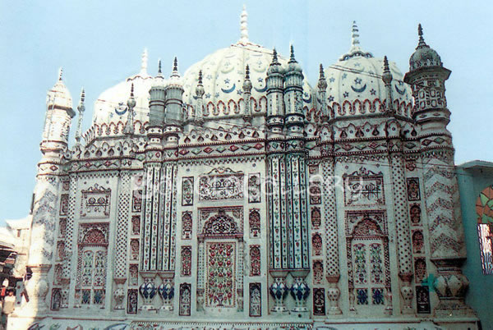
ঢাকা শহরের প্রত্ননিদর্শন
সিতারা বেগম(তারা) মসজিদ
চিনি টিকরি মসজিদ
সূত্রাপুরের সিতারা বেগম (তারা) মসজিদ ও লক্ষ্মীবাজারের চিনি টিকরি মসজিদ দু'টির নির্মাণকলা ও কারুকাজ স্থাপত্যশিল্পের চমৎকার নিদর্শন।

Slide 10
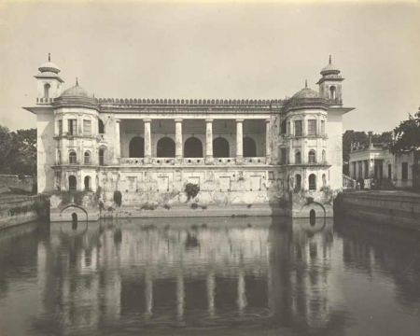
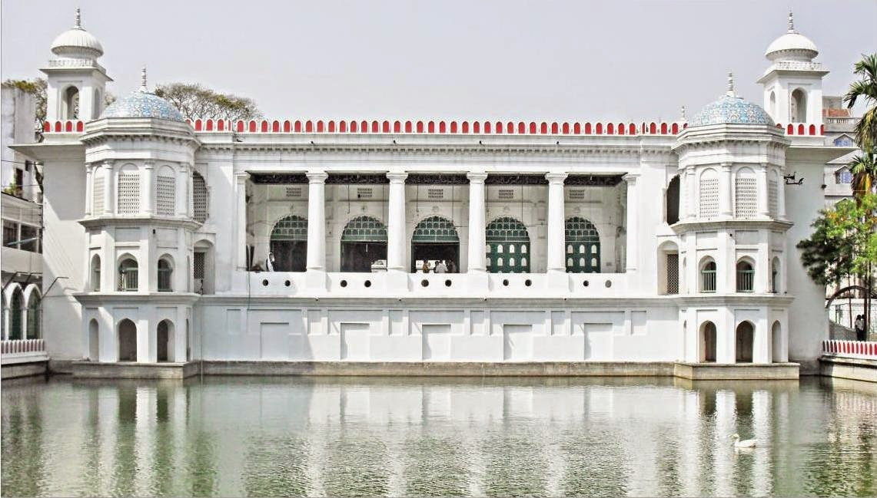
ঢাকা শহরের প্রত্ননিদর্শন
শিয়াদের ইমামবাড়া বা হোসনি দালান
পুরানো ঢাকার নিমতলী এলাকায় সতের শতকের শেষদিকে সৈয়দ মীর মুরাদ ইমাম হোসেন (রা.) এর রওজা শরীফ অনুকরণে এই ইমামবাড়া বা হোসেনী দালানটি নির্মাণ করেন। পরবর্তীকালে ইংরেজ আমলে নবাব আহসান উল্লাহ এটার পূন:নির্মান করেন।

Slide 11
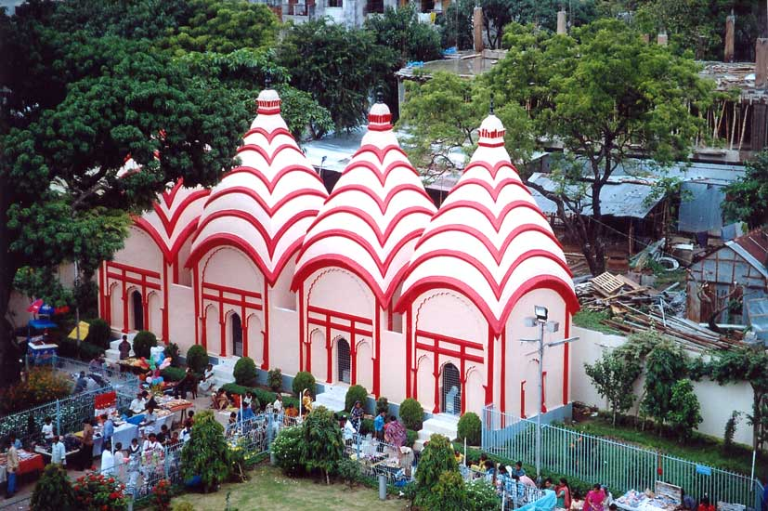
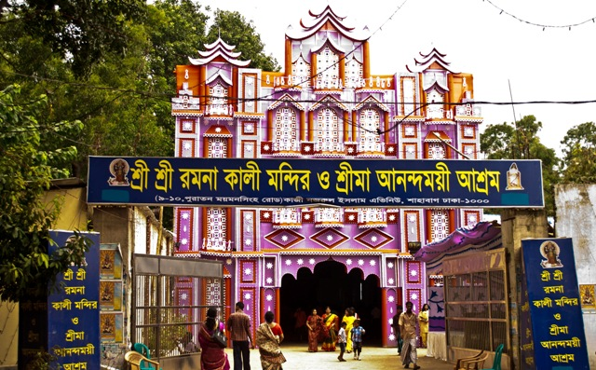
ঢাকা শহরের প্রত্ননিদর্শন
ঢাকেশ্বরী মন্দির
রমনা কালী মন্দির
ঢাকার সবচেয়ে প্রাচীন মন্দির ঢাকেশ্বরী ও রমনা কালী মন্দির। ঔপনিবেশিক যুগের আগের তৈরি এ মন্দির দু’টি। অনেকে মনে করেন, ঢাকার নামকরণ হয়েছে এই ঢাকেশ্বরী মন্দিরের নাম থেকে। পরে আবার নতুন করে নির্মিত হয়েছে।

Slide 12
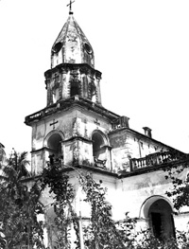
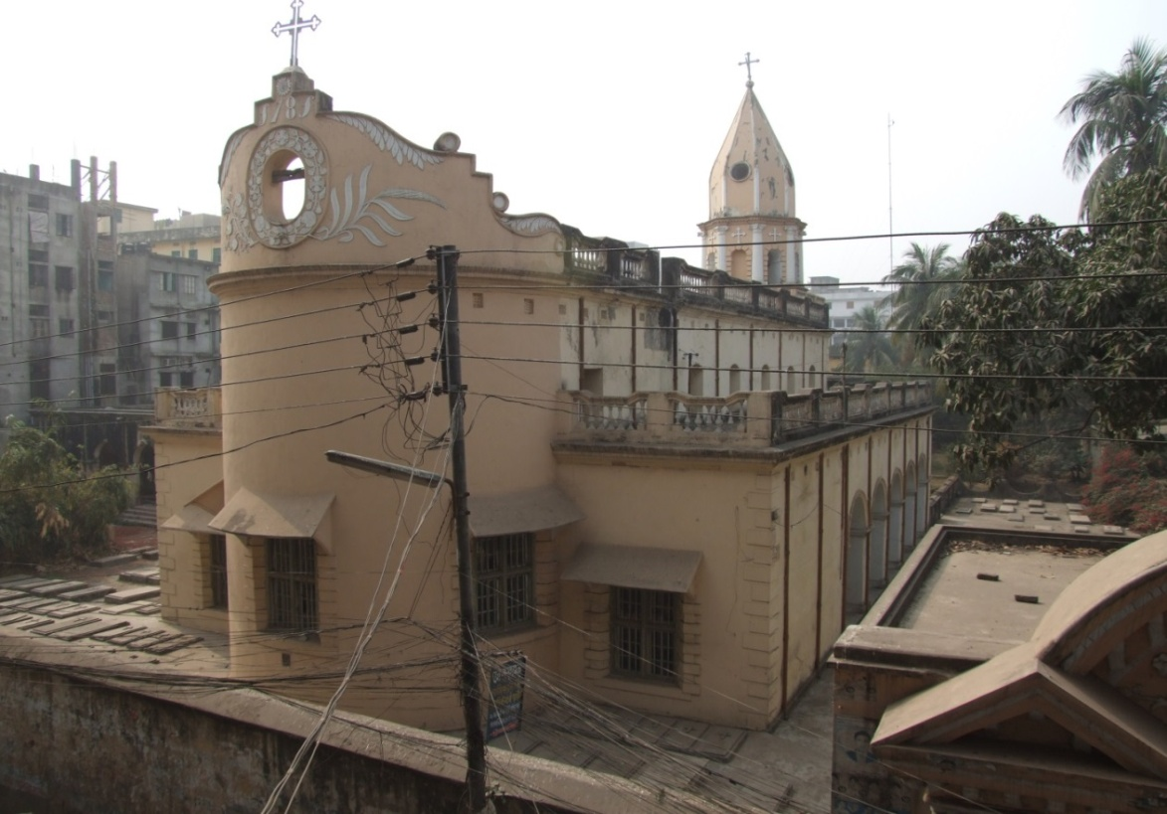
ঢাকা শহরের প্রত্ননিদর্শন
আর্মেনিয়ান চার্চ
পুরনো ঢাকার আরমানিটোলায় যে গীর্জাটি রয়েছে তা-ই 'আর্মেনিয়ান চার্চ' নামে পরিচিত।
এটি ১৭৮১ সালে নির্মিত হয়।

Slide 13
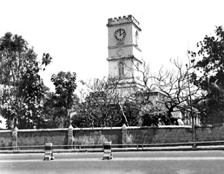
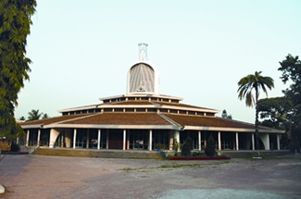
ঢাকা শহরের প্রত্ননিদর্শন
টমাস এ্যাংলিকান চার্চ
হলিক্রস চার্চ
উনিশ শতকে পুরোনো ঢাকায় টমাস এ্যাংলিকান চার্চ ও ঢাকার তেজগাঁও-এ হলিক্রস চার্চ নির্মিত হয়।

Slide 14
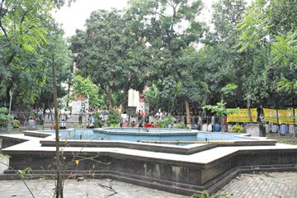
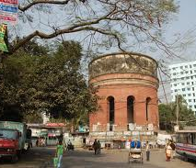
ঢাকা শহরের প্রত্ননিদর্শন
আন্টাঘর ময়দান > ভিক্টোরিয়া পার্ক(বাহাদুর শাহ পার্ক)
উনিশ শতকের মাঝামাঝি নওয়াব আব্দুল গণি জগন্নাথ বিশ্ববিদ্যালয়ের পাশে এ পার্কটি তৈরি করেন। ১৮৫৭ সালের সিপাহী বিদ্রোহে ইংরেজদের হাতে বন্দি বিদ্রোহী সৈন্যদের এই আন্টাঘর ময়দানে ফাঁসি দেয়া হয়।

Slide 15
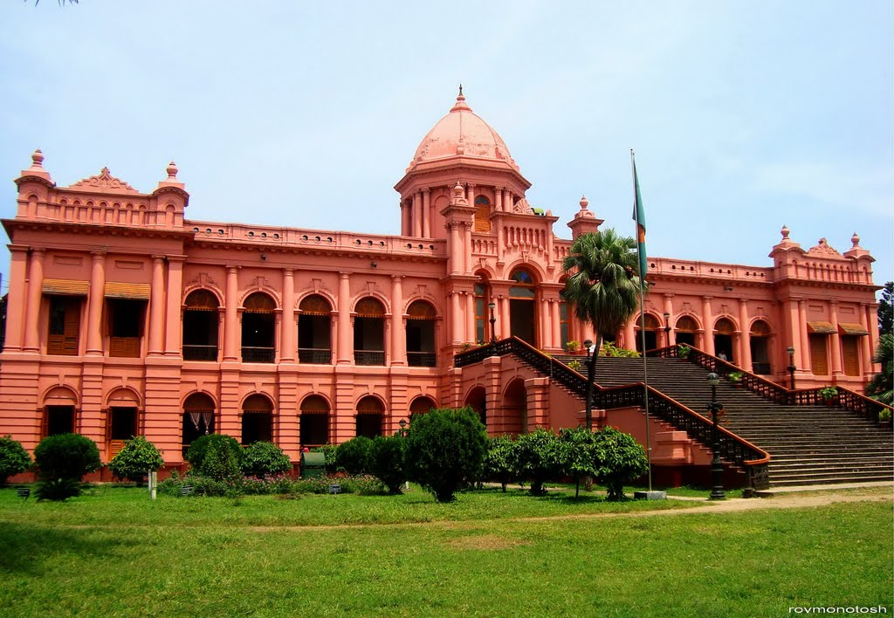
ঢাকা শহরের প্রত্ননিদর্শন
আহসান মঞ্জিল
পুরনো ঢাকার বুড়িগঙ্গা নদীর তীরে ঢাকার নওয়াবদের তৈরি প্রাচীন স্থাপত্যকীর্তির আরেক বিখ্যাত নিদর্শন আহসান মঞ্জিল।

Slide 16
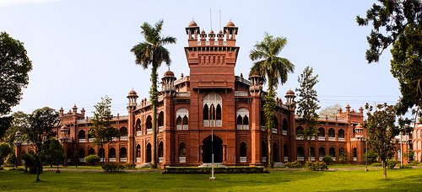
ঢাকা শহরের প্রত্ননিদর্শন
কার্জন হল, ঢাকা বিশ্ববিদ্যালয় (১৯০৪)

Slide 17
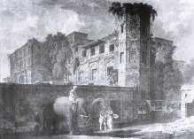
জোড়ায় কাজ
ঢাকা শহরের প্রত্ন নির্দশনগুলোর একটি তালিকা তৈরি কর।

Slide 18
মূল্যায়ন
আর্মেনিয়ান চার্চ কত শতকে তৈরী করা হয়।
কার্জন হলটি কোথায় অবস্থিত ?
আন্টাঘর ময়দানের বর্তমান নাম কি?
ইংরেজরা কোন পার্কে বিদ্রোহী সৈন্যদের গাছের সঙ্গে ঝুলিয়ে ফাঁসি দেয় ।

Slide 19
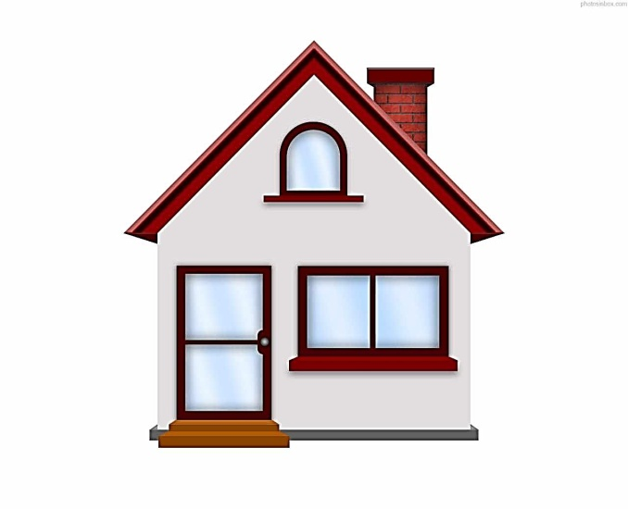
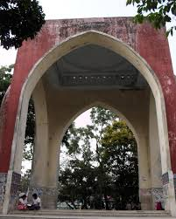
বাড়ির কাজ
ইতিহাসের আলোকে আন্টাঘর ময়দানের গুরুত্ব ব্যাখ্যা কর।

Slide 20
ধন্যবাদ

